Slide 1
Aprendizaje Automático II
Introducción

Slide 2
Docentes
Formato de clases
Matías Moreyra - matias.a.moreyra@gmail.com
Facundo Moreyra - facundo.moreyra.fceia@gmail.com
Bruno Cocito - bcocitto@gmail.com
Clases de “teoría” + labs interactivos con Google Colab.

Slide 3
Condiciones de aprobación
Dos trabajos prácticos grupales + defensa.
Trabajo final integrador grupal + defensa.
Fechas tentativas:
TP1: introducción TBD, entrega TBD.
TP2: introducción TBD, entrega TBD.
TP integrador: TBD.

Slide 4
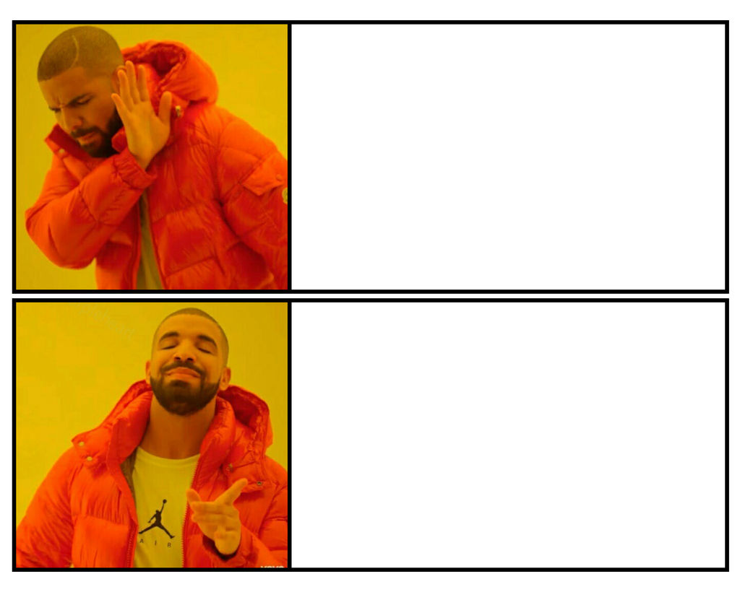
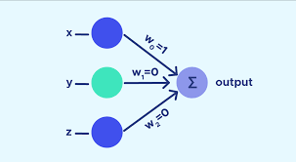
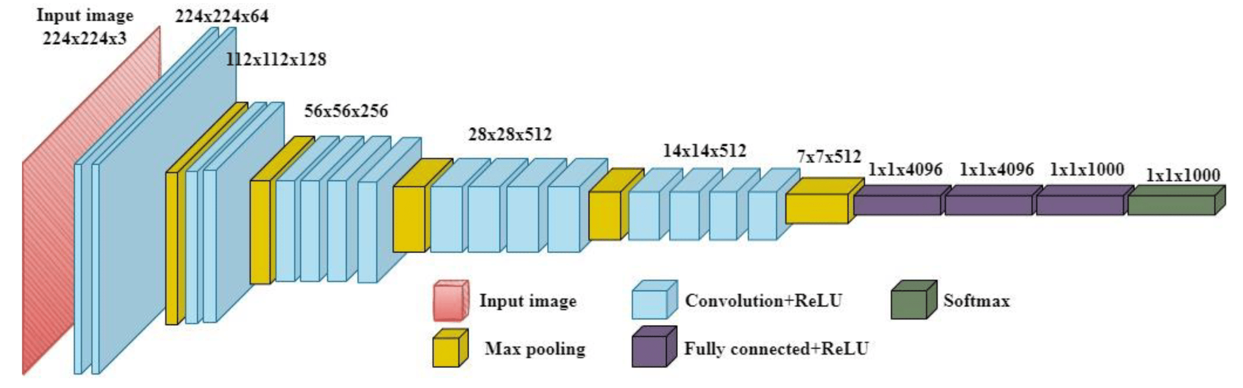
AAII (Deep Learning) - Introducción
Machine Learning
+
Redes Neuronales
con más de 3 capas.

Slide 5
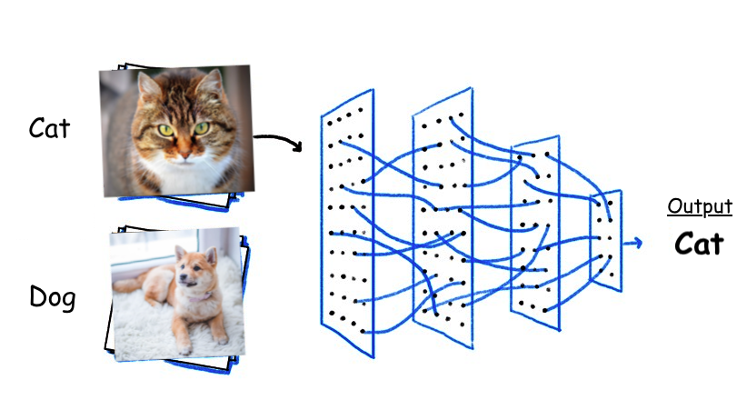
Ejemplo: clasificación de imágenes
Entrada: Imagen
Salida: “Perro” o “Gato”

Slide 6
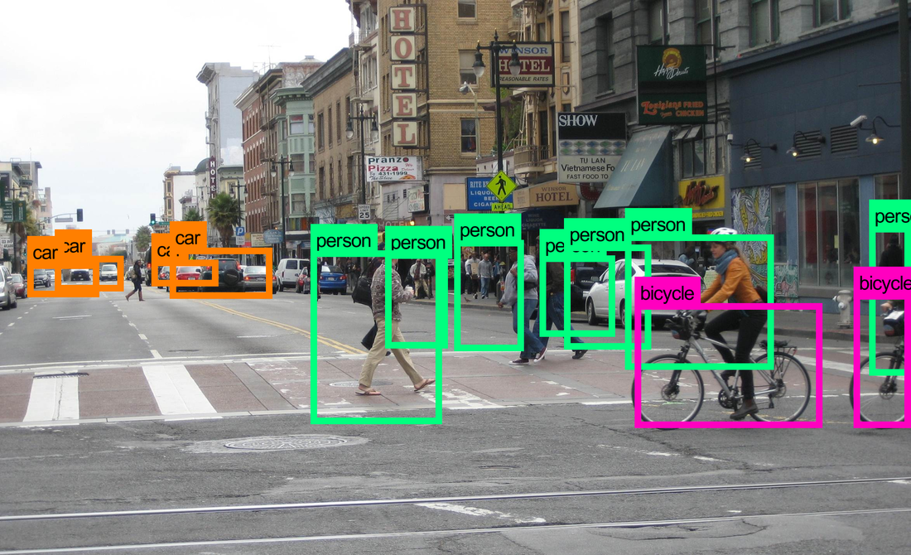
Ejemplo: detección de objetos.
Entrada:
Imagen
Salida:
Bounding boxes.

Slide 7
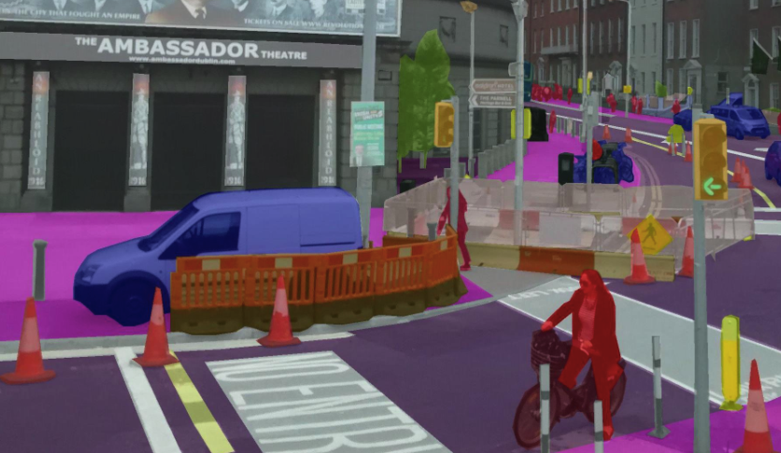
Ejemplo: segmentación de imágenes.
Entrada:
Imagen
Salida:
Clasificación pixel a pixel.

Slide 8
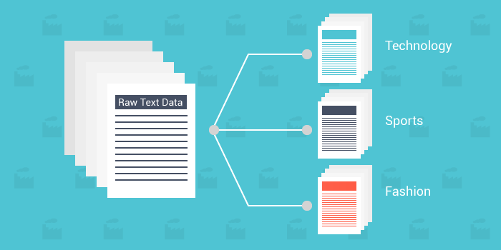
Ejemplo: clasificación de texto.
Entrada:
Secuencia de texto
Salida:
Tech, Deporte, Moda.

Slide 9

Ejemplo: reconocimiento de voz.
Entrada:
Secuencia de audio
Salida:
Secuencia de texto.

Slide 10
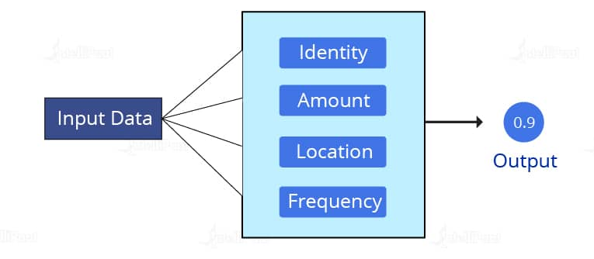
Ejemplo: detección de fraude.
Entrada:
Historial de compras + detalle de compra.
Salida:
Compra Auténtica / Fraude

Slide 11
Da para usar Deep Learning?
Checklist:
Gran cantidad datos de entrenamiento.
La relación matemática entrada/salida no es trivial.
Existen casos de éxito sobre problemas similares.

